Slide 1
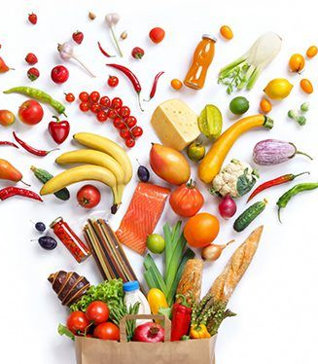
L’agroalimentaire

Slide 2
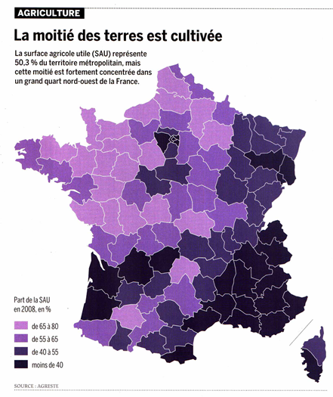
Métropole → métropolitain
$\frac{1}{2}$ : un demi
$\frac{1}{3}$ : un tiers
$\frac{1}{4}$ : un quart
N°-ième : cinquième, sixième, septième, ... ennième.

Slide 3
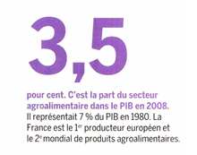
PIB = Produit Intérieur Brut
1° = premier
2° = deuxième ou second(e)
Nombre ordinal = Nombre + -ième

Slide 4
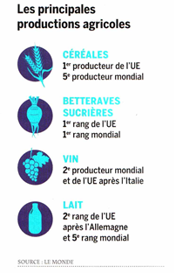
Nota : depuis 2010, au niveau mondial, la France est passée en sixième position après la Chine, l’Inde, la Russie, les Etats-Unis et le Canada.
Le rang (le g ne se prononce pas): posto
UE = Union Européenne
Après : dopo

Slide 5
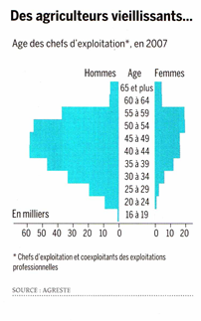
Vieux, vieil [vièi], vieille → vieillir [viejir]
Vieillir, verbe du deuxième groupe -> radical du pluriel vieilliss-
Participe présent vieillissant, ici employé comme adjectif
Chef d’exploitation : agricoltore, capo di una azienda agricola
Exploitant : esercente, gestore

Slide 6
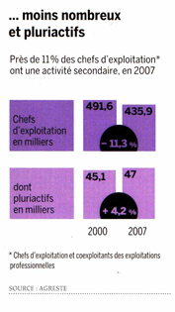
Près de : quasi
Dont : di cui
Nombreux (de nombre, numero): numerosi
Pluriactif : qui a plusieurs activités.

Slide 7
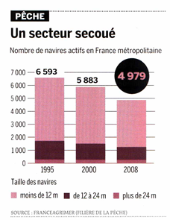
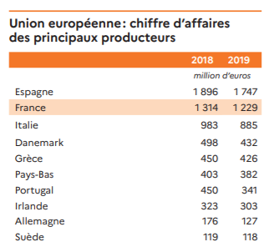
Secoué : scosso, agitato
Navire: nave, barca, qui peschereccio
Taille : dimensione
Source : Agreste - Data Collection Framework

Slide 8
Agriculture et agroalimentaire à l’export (2018)
Spiritueux : superalcolici, liquori, spiriti
Produit laitier : latticino
Levier : leva
MD€ se lit «milliard d’euros»

Slide 9
Exercice de compréhension : questions / réponses
Que signifie SAU ?
……………………………………………………………………………………………………….
Quelle est la SAU en France ?
……………………………………………………………………………………………………….
Dans quelles régions surtout ?
……………………………………………………………………………………………………….
Que signifie PIB ?
………………………………………………………………………………………………………
3,5%, c’est la part de quoi ?
…………………………………………………………………………………………………………
Est-ce un secteur important en France ?
Est-ce qu’il augmente ?
Ça signifie Surface Agricole Utile.
50,3 % du territoire.
Dans le Nord-Ouest.
Produit Intérieur Brut.
C’est la part du secteur agricole dans le PIB.
oui
non
oui

Slide 10
Trouvez la question qui correspond à la réponse.
Exemple: - La France. - Quel est le premier producteur de céréales de l’UE ?
L’Italie …………………………………………….……………………………………………………
L’Allemagne ……………………………………………………………………………………………
La France ………………………………………….……………………………………………………
Que signifie l’expression “être pluriactif” ?
…………………………….……………………………………………………………………………………
Pourquoi les exploitants agricoles ont-ils une activité secondaire ?
…………………………………………………………………………………………………………
Est-ce que les navires de pêche ont augmenté ?
De combien ont-ils diminué ?
…………………………………………………………………………………………………………
Quel est le premier producteur de vins de l’UE ?
Quel est le premier producteur de lait de l’UE ?
Quel est le cinquième producteur mondial de céréales ?
Cela signifie «avoir plusieurs activités, plusieurs emplois».
Pour compléter leur revenu / Parce que leur revenu est trop faible.
Ils ont diminué de 1614 unités, soit 24,5%.

